Slide 1
Reprise de l’enseignement au collège
Réunion de parents du 19 mai 2020

Slide 2
Calendrier de reprise
Le département des Yvelines en zone rouge
Une date de retour non définie à ce jour
Des nouvelles dans le courant de la semaine prochaine par Pronote et Site Internet

Slide 3

Conditions sanitaires

Slide 4
Le nombre d’élèves accueillis
  6èmes : environ 30 élèves
  5èmes : environ 30 élèves
  4èmes : environ 40 élèves
  3èmes : environ 30 élèves

Slide 5
Le protocole sanitaire
Objectif : prendre toutes les mesures nécessaires pour assurer un accueil sécurisé des personnels et des élèves
Si l’établissement n’est pas en mesure d’assurer cet accueil sécurisé, il n’ouvre pas

Slide 6
Organisation sanitaire concrète
Les masques : pour tous, élèves et personnels
Le savon et le gel hydro alcoolique, les lingettes désinfectantes :
  Mise à disposition des élèves et des personnels
Le nettoyage et la désinfection des locaux :
  Un protocole très ambitieux (fréquences, produits, traçabilité, etc.)
Le comportement des élèves face aux mesures barrières :
  Information / sensibilisation de tous
  Animation infirmière – formatrices PSC1

Slide 7
La circulation des élèves et des personnels
Les déplacements des élèves seront limités au strict nécessaire :
  Sortie en récréation
  Remontée après la récréation
  Sorties de l’établissement
Circulation dans les couloirs en file indienne et à sens unique avec toujours le respect de la distanciation physique
Marquage au sol permet de matérialiser dans l’établissement les espacements de 1 mètre (hall, couloirs, accès toilettes)

Slide 8
Les salles de cours
Aménagées pour respecter au moins un mètre entre les élèves, soit 4m2 par élèves
Aérée le matin avant l’arrivée des élèves, pendant toutes les récréations, à midi et en fin de journée
Une place à chaque élève
Sens de circulation dans les classes : porte d’entrée vers issue de secours : fléchage au sol
Gel hydro alcoolique : il sera à disposition des personnels dans tous les espaces utilisés et dans les salles de classe. Responsabilité de l’usage du gel par l’enseignant
Chaque soir, les tables et chaises des élèves et enseignants seront désinfectées

Slide 9
Les sanitaires
Accès au WC avec un AED pour faire respecter les consignes et 1 AED dans les couloirs pour surveiller
Affichage à l’entrée des WC des consignes « comment se laver les mains ? »
Chaque point d’eau sera systématiquement fourni en savon, essuie-mains
Marquage au sol à l’intérieur et à l’extérieur afin de respecter la distanciation physique
Les toilettes seront désinfectées après chaque passage : mise en place d’un tableau de suivi « désinfection et nettoyage » par CMIDY

Slide 10

Conditions pédagogiques

Slide 11
Les principes de la reprise des cours au collège
Une grande majorité d’élèves poursuivra cet enseignement à distance
Il s’agira d’assurer à tous le même enseignement.
L’objectif est donc d’accompagner en présentiel la poursuite de l’enseignement à distance

Slide 12
Organisation de l’accueil
Accueil des élèves
  Lundi – mardi – jeudi – vendredi matins : les 6ème
  Lundi – mardi – jeudi – vendredi après-midis : les 5ème
  Les mercredis matins : permanence informatique pour impressions, autres accompagnements
  Élèves regroupés : 3 groupes de 6ème – 3 groupes de 5ème
3h de cours le matin, 3 h de cours l’après-midi, avec récréation au milieu à chaque fois
Sur horaires décalés : arrivées à 8h30 – 9h – 9h30 le matin, 13h – 13h30 – 14h l’après-midi
Récréations décalées de la même manière, et sur des espaces différents

Slide 14
Questions / réponses ?
Sur tous les sujets possibles !

Slide 15
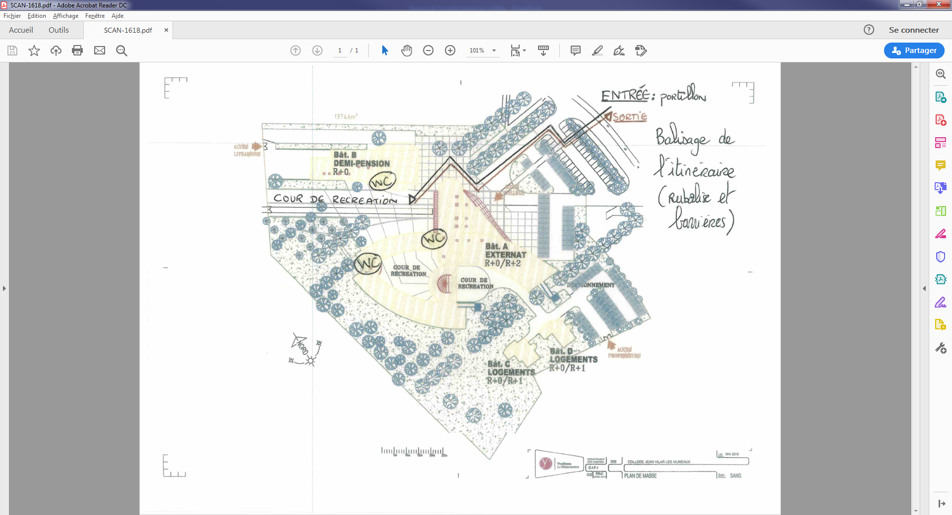

Slide 16
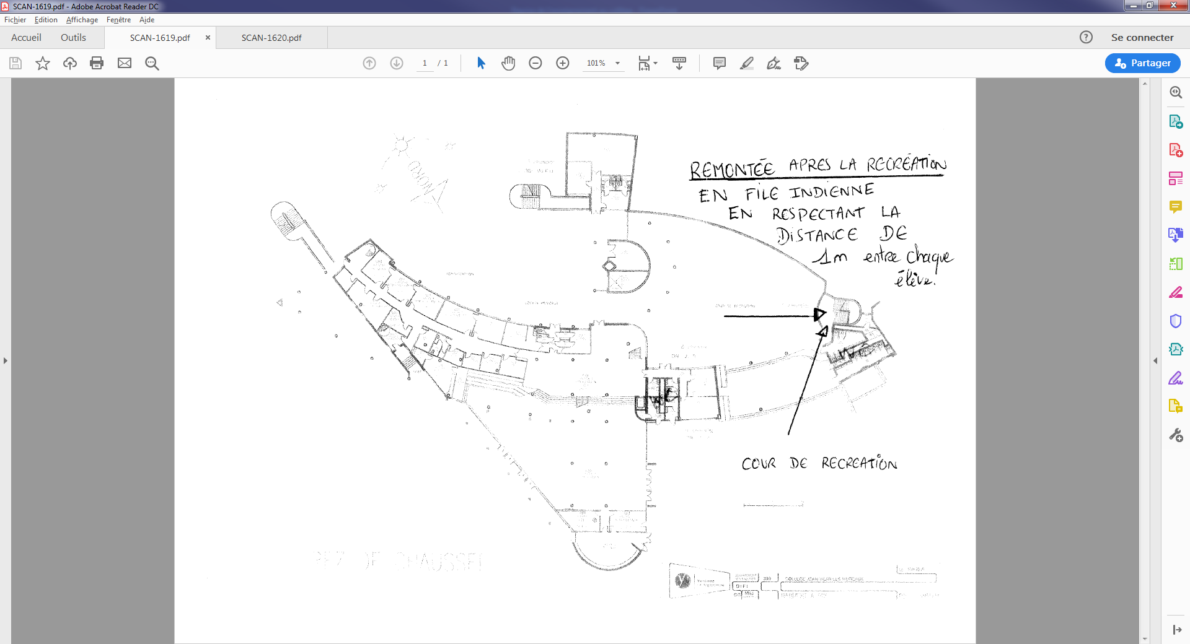

Slide 17
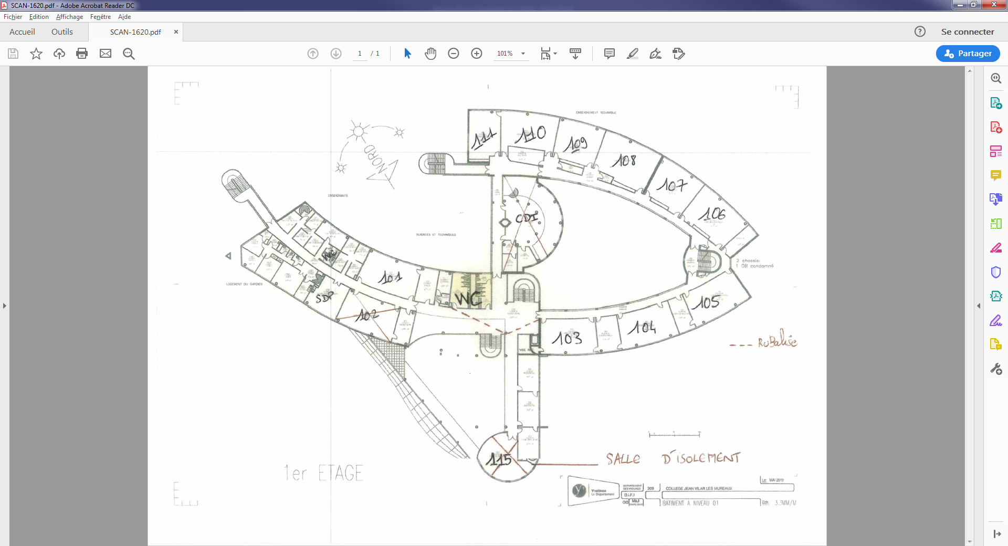

Slide 18
